Slide 1
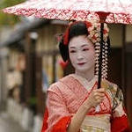
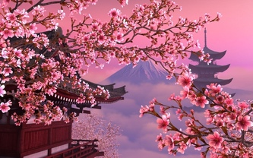
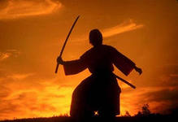
Япония
Страна восходящего солнца
Выполнила:
Воспитатель подготовительной группы
Гринева И.В.

Slide 2
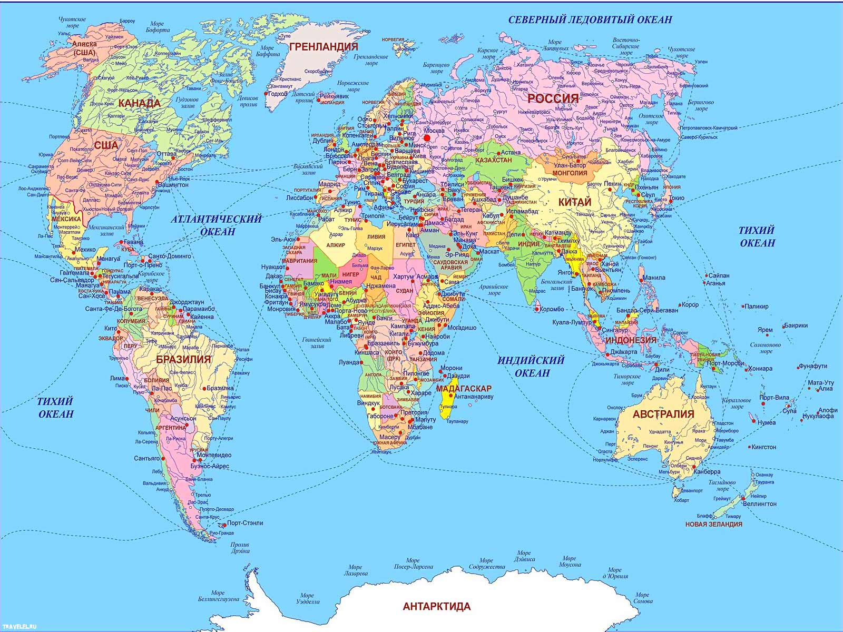
Япония — маленькая страна, расположившаяся на гористых островах.

Slide 3
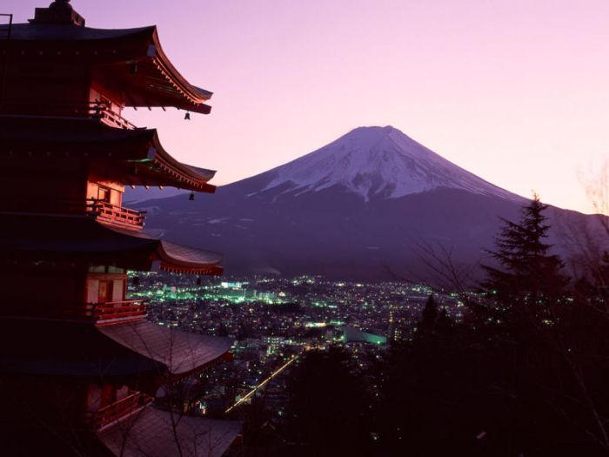
Слово «Япония» – дошло до нас из немецкого языка. На самом деле страна называется «Нихон коку».
Это название является официальным. Оно используется на деньгах, документах и почтовых марках. Слово «нихон» переводится как «источник солнца». Отсюда и популярное название Страна восходящего солнца.

Slide 4
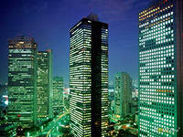
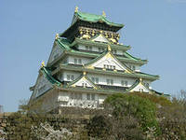

Столица Японии –
Токио

Slide 5
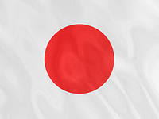
На флаге Японии изображено солнце (красный круг) на чистом небе (белом фоне).

Slide 6
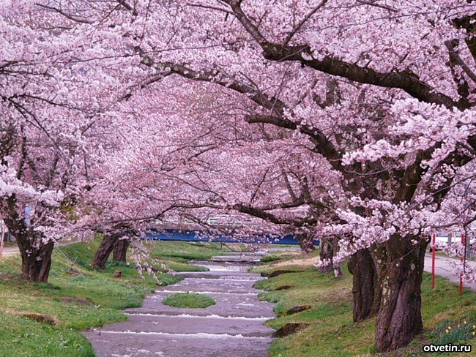
Природа страны отлична от природы России. Растительность не такая богатая и разнообразная, так как много места занимают горы. Любимое дерево – сакура.
В Японии даже существует праздник цветущей сакуры.

Slide 7

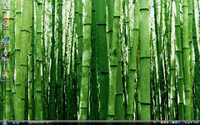
Япония, это страна в которой растет бамбук и обитает очень красивый медведь панда.

Slide 8
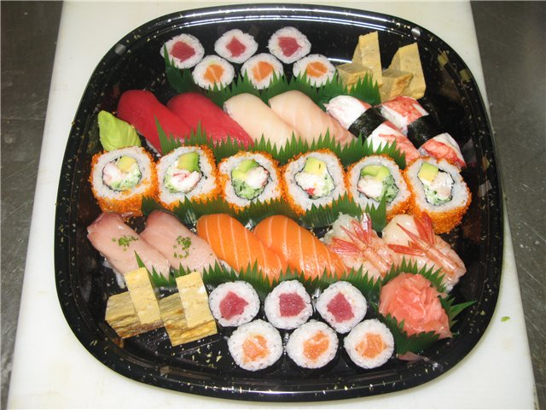
Суши – являются национальным блюдом в Японии.

Slide 9
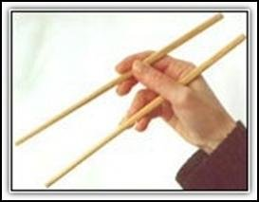
Хаси – палочки ,которые используют японции во время еды.

Slide 10
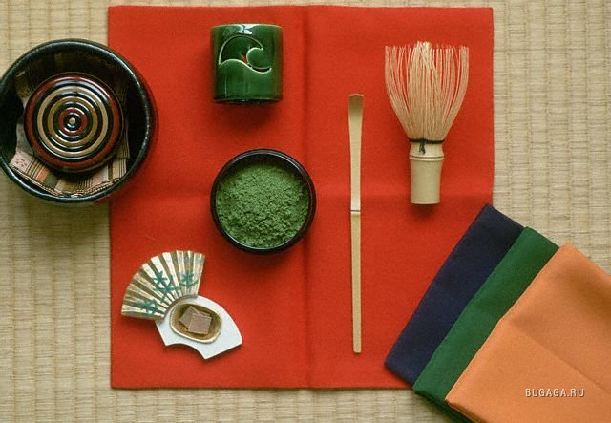
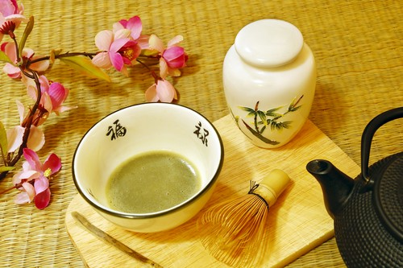
Чайная церемония – это настоящее таинство для японцев

Slide 11
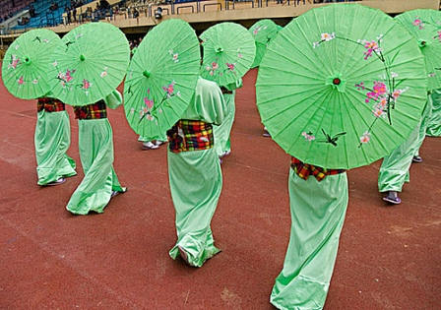
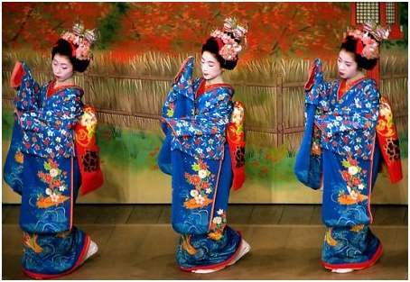
Национальная одежда японцев – кимано
Ее носят как женщины, так и мужчины

Slide 12
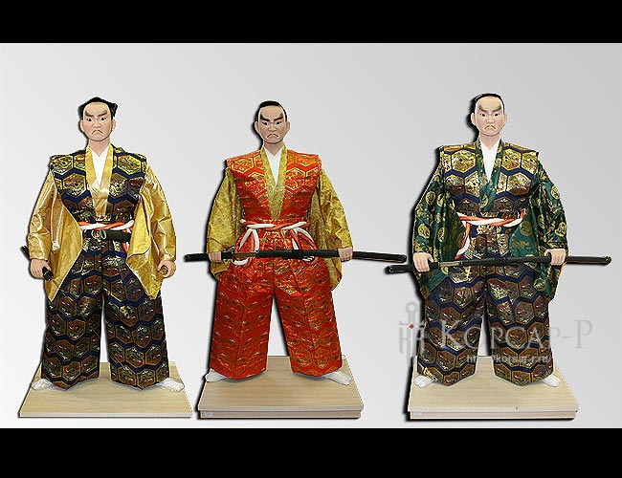

Slide 13
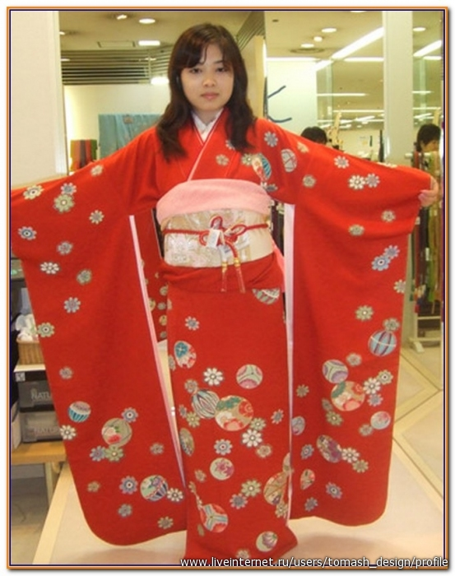
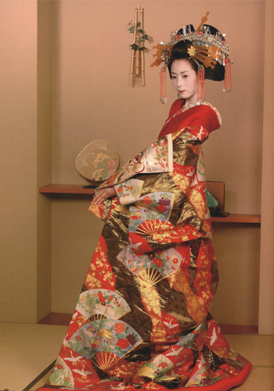

Slide 14
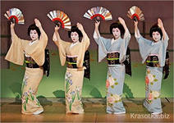
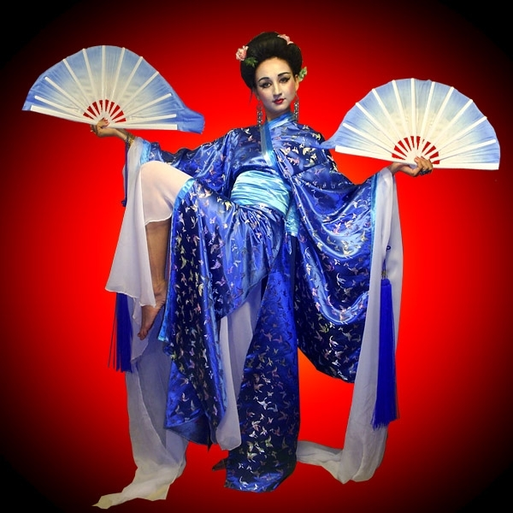
Танец с веерами является национальным танцем японцев

Slide 15
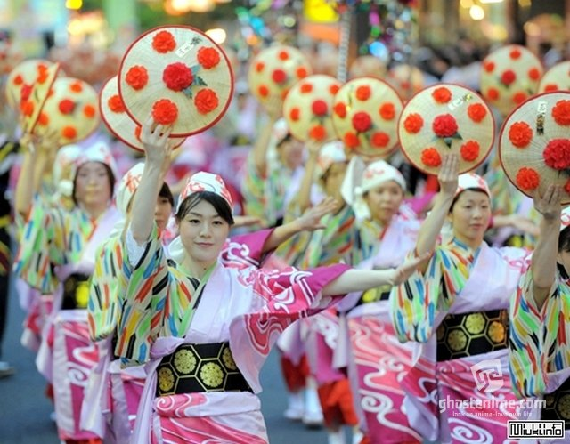
Веселые праздники(мацури) проходят масштабно и включают в себя определённые ритуалы, шествия, фестивали.

Slide 16
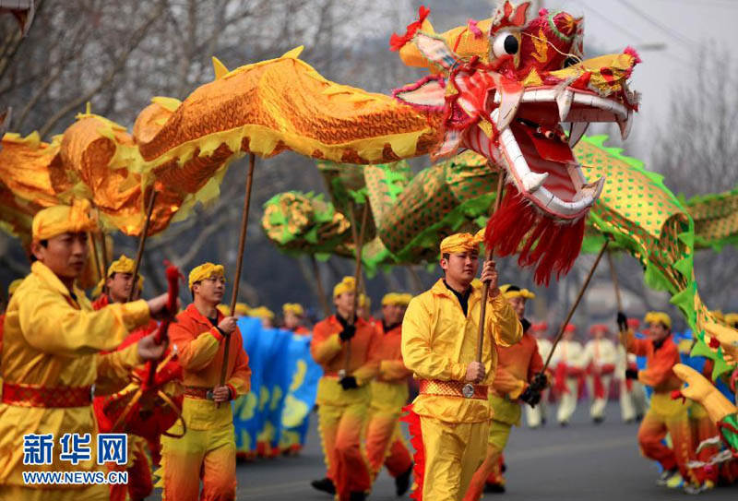

Slide 17
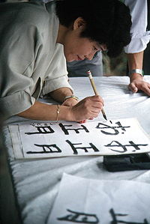
Официальный Язык в Японии – японский . в правописании японцы используют иероглифы

Slide 18

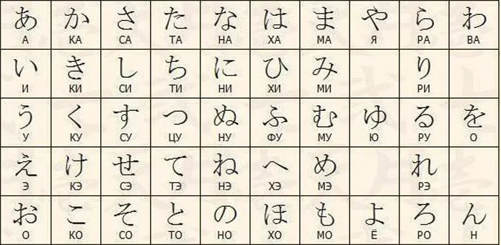
Поиграем:

Slide 19
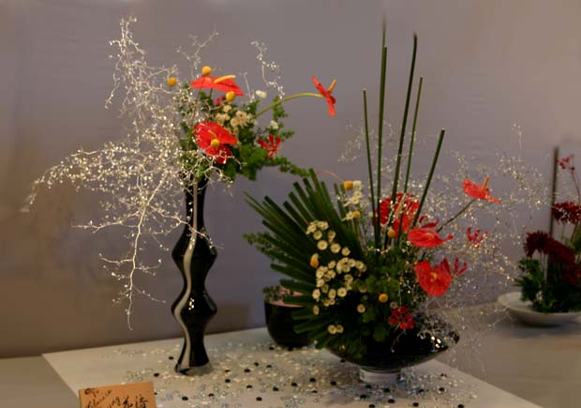

Японское искусство
Практически все виды искусства, практикующиеся в Японии, несут в себе одну главную идею – спокойствие и расслабление. икебана.
Это навык формировать букеты цветов по специальной технологии.

Slide 20

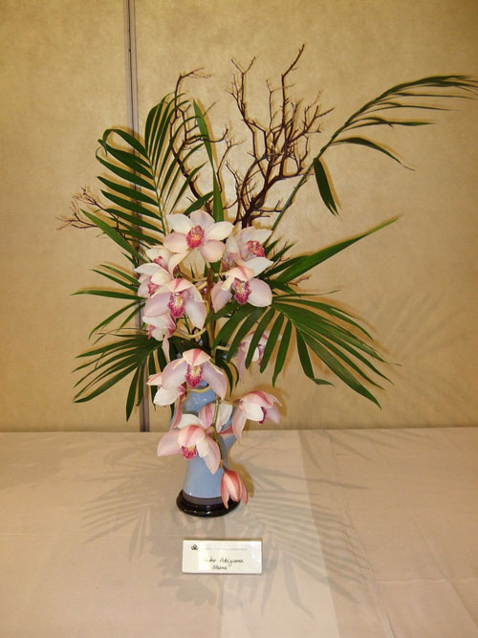

Slide 21
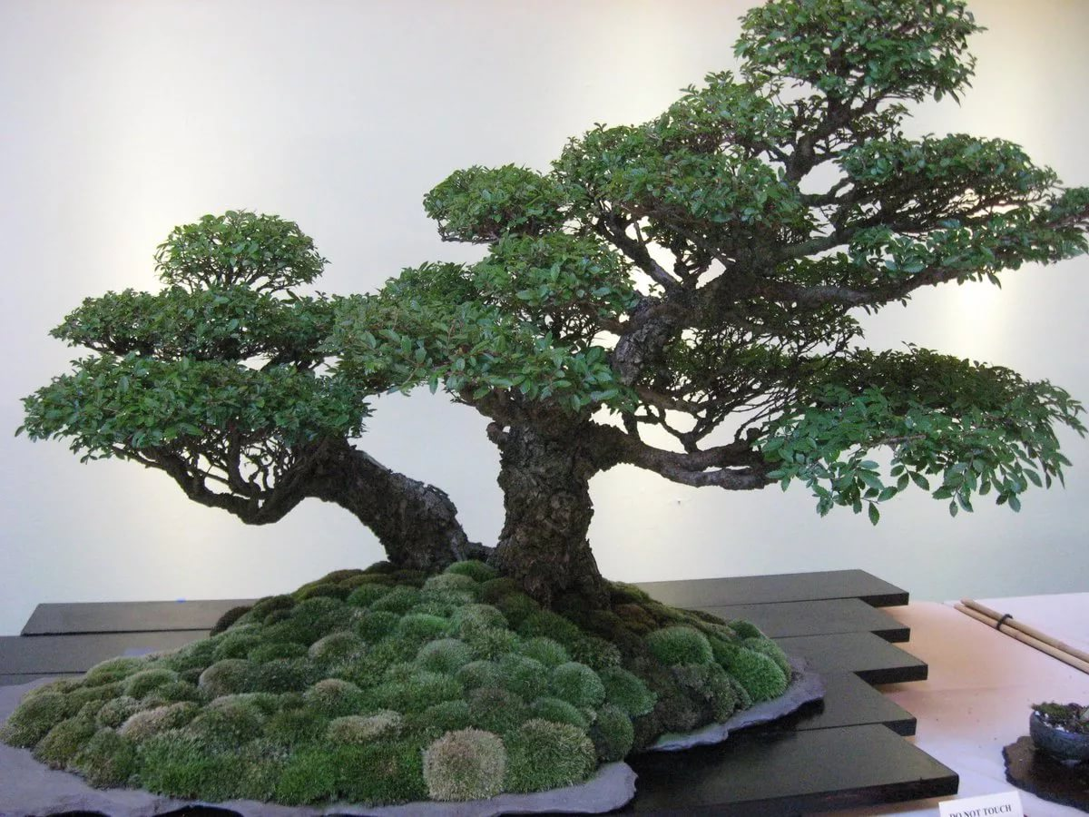
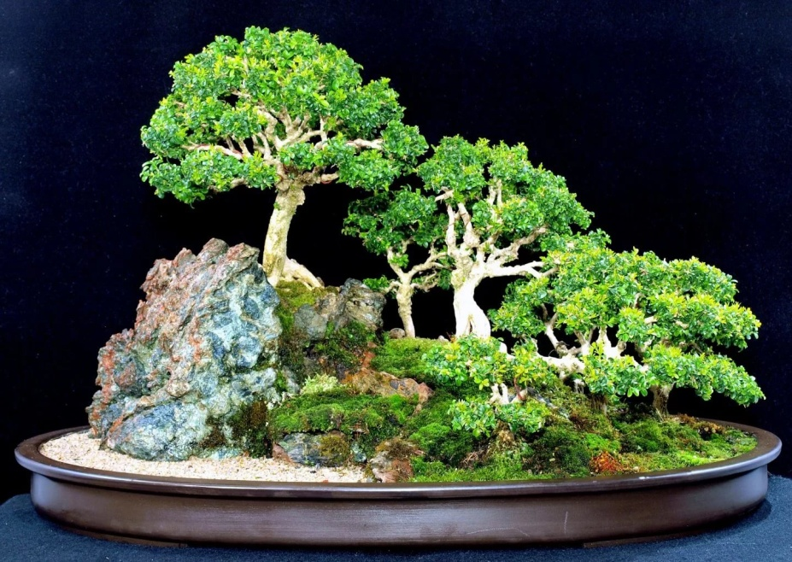
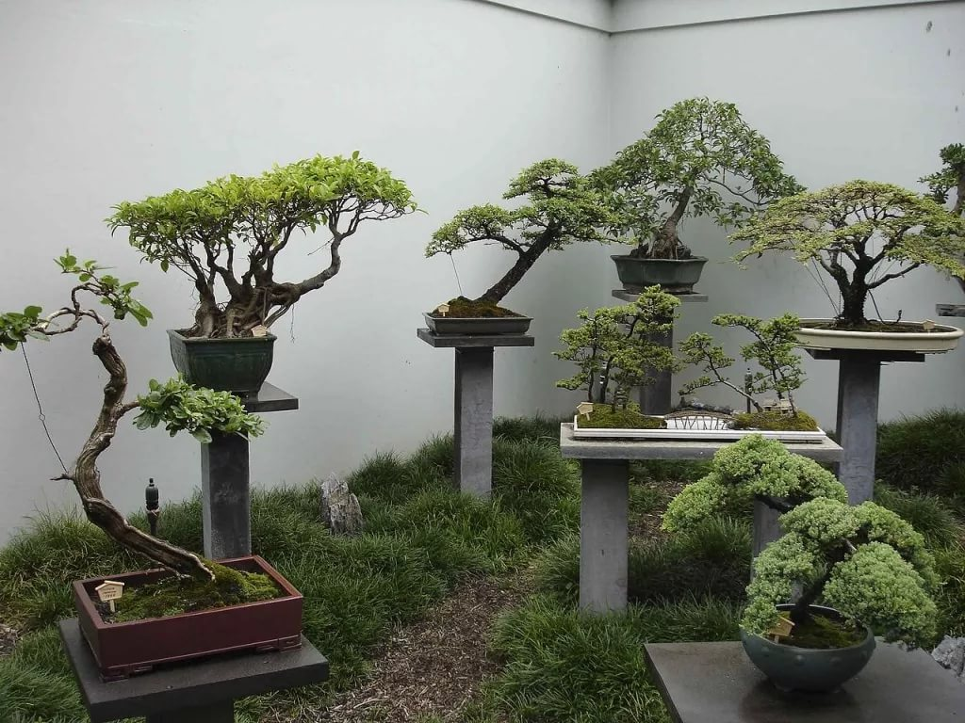
бонсай. Это создание разнообразных композиций из карликовых деревьев

Slide 22


оригами – умение складывать разнообразные фигуры из бумаги.

Slide 23


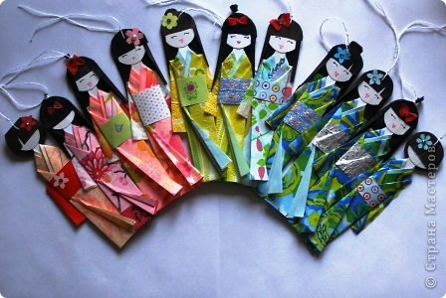

Slide 24
Японцы представляют собой воспитанный народ, соблюдающий свои традиции и обычаи.
Уважительно относится к себе и окружающим в Японии считается нормой.
Любой турист, приехавший в страну восходящего солнца из другой страны, удивляется, насколько доброжелательны, дружны и воспитаны японцы.

